Slide 1
GIKV distributed kv store
编程语言: Go语言
RPC机制: Go中的 net/rpc,
数据partition策略: 一致性哈希
Master节点: 一个主节点有多个(数量不限)slave节点
Data节点: 包含了一个ViewServer节点,一个Primary节点,两个backup节点
支持节点的动态加入与删除
数据迁移: 新节点加入时不直接迁移数据,用到该数据时再迁移
实现了一个可以使用与管理GIKV节点的client程序

Slide 2
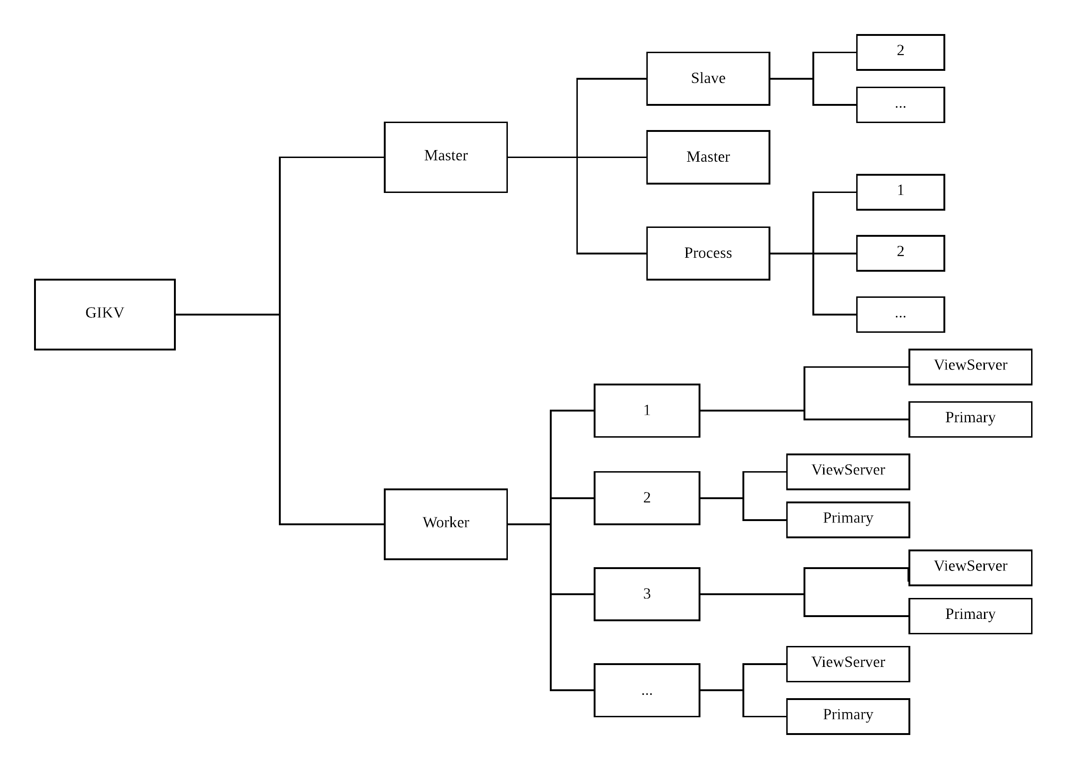

Slide 3
高可用性
1. master支持有多个备份节点（slave）
2. master的slave节点也可以处理用户请求,用来做负载均衡
3. 数据会保存在两个worker节点上(一致性哈希)
4. worker节点动态加入和删除会有数据迁移，保障数据可用
5. worker节点内部一个primary有两个backup
高可扩展性
1. 随时支持新的master加入并工作
2. 支持worker节点的动态加入与删除
3. 支持数据存储时的data partition
4. 采用一致性哈希算法，并实现了虚拟节点避免节点删除时数据迁移带来的雪崩现象
5. 新节点加入时采用一种lazy的策略避免新节点加入需要做大量数据迁移(要读或者删除的时候再迁移)

Slide 4
